Slide 1
الطّيور المهددة بالانقراض في العراق
وصيدها.
م.م.خالدة ابراهيم حسون
قسم الفقريات

Slide 2
الطّيور في العراق
يتميّز العراق بالبيئة الطبيعية المتنوعة التي تضمّ المسطحات المائية كنهري دجلة والفرات والصحراء والسهول الخصبة، فمن خلال هذا التّنوع البيئي سُمح للعراق أن يكون مركزاً لحوالي أربعمائة نوع من الطّيور المهاجرة والمقيمة، فهي تستوطن العراق بأعدادٍ كبيرة جداً خصوصاً في موسم هجرة الطّيور المائية منها، ممّا يجعلها هدفاً لسلاح الصّيادين الذين ينتظرونها مع بدء موسم هجرتها إلى أراضي العراق الدافئة، ومن هذه الأنواع الدراج،، والطبان، والبط والأوز وغيرها.

Slide 3
صيد الطّيور في العراق
صيد الطّيور هو مصدر للرزق، وهواية يمارسها العراقيون في أماكن كثيرة في العراق؛ فالصيد الجائر أصبح خطراً كبيراً يهدّد الطّيور فيها بالانقراض , وسنتحدث عن الأماكن التي توجد فيها الطّيور وأبرز أنواعها وطرق صيدها.
الطّيور المائية:من أشهر أنواعها هو البط الرخامي الذنب، والإوز، والغر، ودجاج الماء، والبرهان، والتم، والنحام، وتتواجد في حوض الأهوار الجنوبي، والشويجة، والدلمج،، ومديفر في ديالى، وتستخدم الشباك لصيد أعداد كبيرة حية ويتم بيعها بأسعار رخيصة في السوق العراقي، وما يهدد هذه الطّيور المائية هو السلوك السيئ باستخدام السموم والمبيدات في الصيد عند بعض الصّيادين.

Slide 4
لصيد الطّيور البرية يضع الصّيادون الأفخاخ في المناطق الصحراوية مثل صحراء النجف موطن الحباري، والصقور التي تكثر فيها أيضاً أنواع أخرى من الطّيور، وإلى بابل منطقة الفرات يستخدم الصّيادون البنادق أو خراطيش الرصاص لصيد طيور الدراج التي تتكاثر بهذه المنطقة، فعندما تكون طيور الدراج في جماعات يعمد الصيّاد إلى توجيه بندقيته التي تحتوي على مئات الكرات المعدنية التي تخترق أجسام الطّيور في الجو، وهذا من نسمّيه بالرّشق لصيد عددٍ أكبر من الدراج، وأما طائر الطبان فلا يسلم من طلقات الأسلحة الأوتوماتيكية أو البنادق المزدوجة، وإلى منطقة النعمانية تتواجد طيور المغيرسي والغرنوك والخضيري بأعداد متواضعة نتيجة الصيد الجائر.

Slide 5
يواجه العراق خطر عدم الوعي بمشكلة الصّيد الجائر الذي يمارسه الصّيادون الجشعون، وغياب الرقابة على الصيد، ونقص الموارد المائية، وخطر السلاح والأمن المهدّد في العراق الذي يهدد أماكن تفريخ الطّيور، وكل ذلك أدّى بشكلٍ واضحٍ إلى تعرض أنواع من الطّيور إلى خطر الانقراض ونذكر منها: البط الصدئي والرخامي، والبجعة الكدراء، والغاق، والنسر الأسود، والمرزة الباهتة، والعقاب المنقط ، وأبو منجل، وأبو ملعقة، والعوسق، والنسر الذهبي، وغيرها من الأنواع.

Slide 6
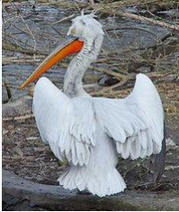
بجع الوادي Dalmatian pelican

Slide 7
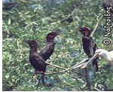
الغاق Pygmy cormorant/

Slide 8
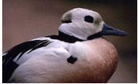
البط رخامي الذنب Marbled teal

Slide 9
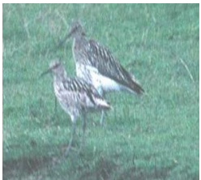
الكروان مستدق الرأسSlender – billed curlew

Slide 10
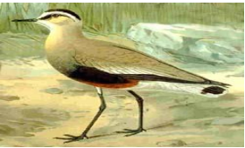
الزقزاق:الشامي Sociable plover

Slide 11
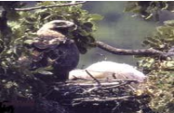
الصقرالامبريالي Imperial Eagle

Slide 12
الطّيور البرية:
تُعتبر طيور الحباري والصقور الحرة المهاجرة التي تتواجد في منطقة النّاصرية من أكثر الأنواع التي تتعرض للصيد، بالإضافة إلى طيور البجع العراقية، والقزم، والكروان، والزقزاق الشامي، والصقر أبيض الذنب والإمبريالي، والسنونو، والنسور، والبلبل الذي يعيش بين بساتين النخيل.

Slide 13
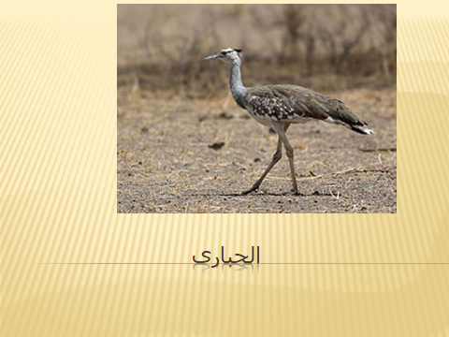

Slide 14
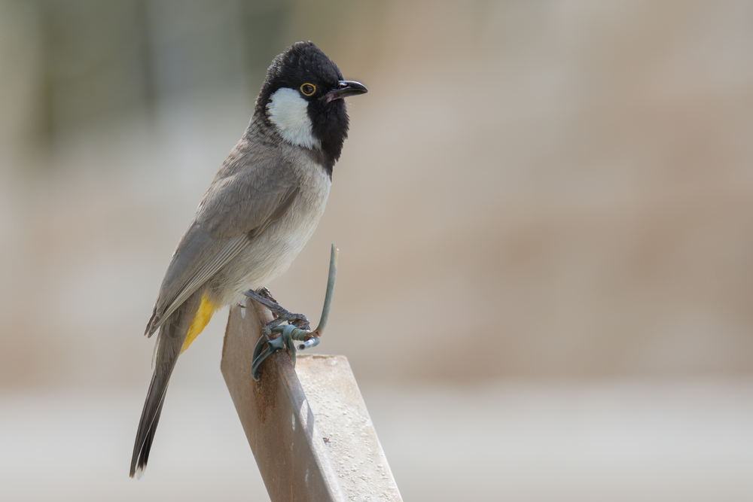
بلبل ابيض الخدين

Slide 15
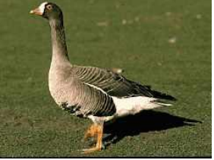
البط ابيض الرأس: White – headed Duck

Slide 16
يؤكد الخبراء في التنوع الإحيائي أن هناك "قرابة 40 نوعا من الطيور في العراق مهددا بالانقراض، كالحذف المعرق والبط أبيض العين والصقور والحبارى والبلبل ابيض الخدين والعقاب الملكي فضلا عن أنواع أخرى تقترب من مرحلة أن تكون مهددة بالانقراض".
وتناقصت أعداد طيور النورس في شمال البلاد، خاصة حول بحيرة دوكان الواقعة بمحافظة السليمانية (نحو 375 كيلومتراً شمال بغداد) بفعل الصيد الجائر.
إن البحيرة "فقدت نحو 80 بالمئة من طيور النورس التي كانت تحلق في سمائها والسبب هو الصيد الجائر من قبل الأهالي".

Slide 17
وحول أسباب الإقبال على صيد النوارس في البحيرة، يشير إلى وجود اعتقاد لدى بعض الأهالي بأن " بيضات هذا النوع من الطيور ذات فائدة كبيرة إذا ما تم خلطها ببيض المائدة (بيض الدجاج)"، مطالبا الجهات المعنية بإعمال رقابية أكبر على تلك الممارسات وتفعيل القوانين التي تحد من الصيد الجائر.وانشاء المحميات.
ولدى العراق قوانين عقابية يتم تنفيذها من خلال متابعات تقوم بها شعبة التنوع الأحيائي في وزارة البيئة؛ وهذه القوانين هي قانون حماية وتحسين البيئة، بالإضافة إلى مادتين لمنع الاتجار وبيع الطيور النادرة أو المهددة بالانقراض، حيث تبدأ الإجراءات العقابية بالغرامة، بدءا من مليون دينار إلى 10 ملايين دينار وإذا تكررت الانتهاكات تصل العقوبة للسجن.

Slide 18
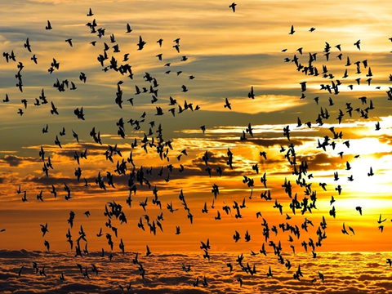
شكرا لاصغائكم

